Slide 1

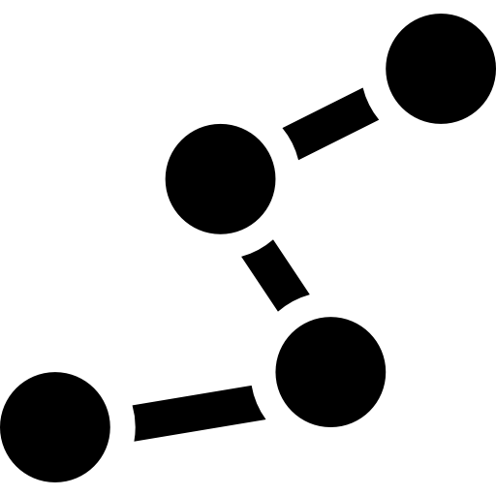

Diploma for Glory

Slide 2
Ki vagyok én?
On going Mechatronikai MSc
Control Technology – Software developer intern since 2022
KUKA-nál foglalkoztam csupa jelenleg nem releváns projekttel
ESD beléptető
Wireless configs and tests
Yocto build
Cmake build

Slide 3
Diploma téma a szakdolgozatomon alapszik
Orvosi beavatkozások szimulálására alkalmas master-slave robot kompozíció
ROS: (1)
MoveIt
Gazebo
Realtime factor: attól függően, hogy mi hajtja 0,8 – 1 között
Telemanipulátor
STM32 bluepill
ROS
Szimulált robot

Slide 4
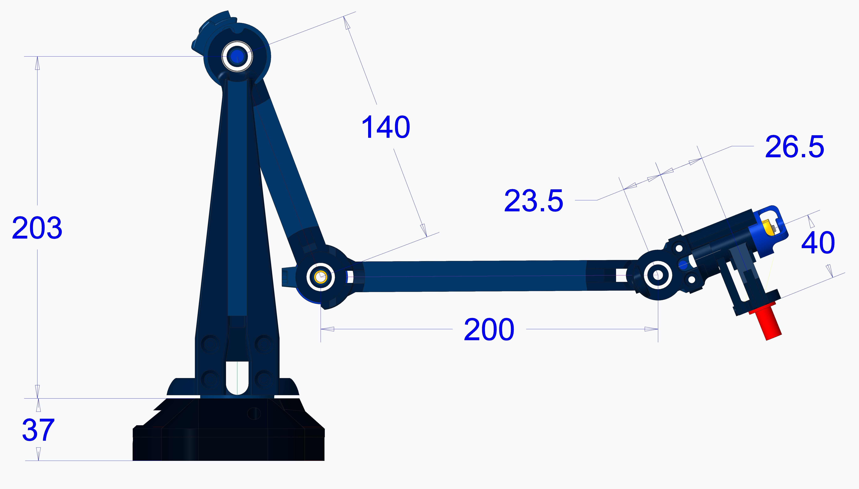
Vezérlő
Telemanipulátor end-effektorával TCP pontok felvétele
Megvalósított lépések:
A telemanipulátortól kapott csuklószögek TCP ponttá konvertálása (forward kinematics)
A számolt TCP pontot a szimuláció felé továbbítani

Slide 5
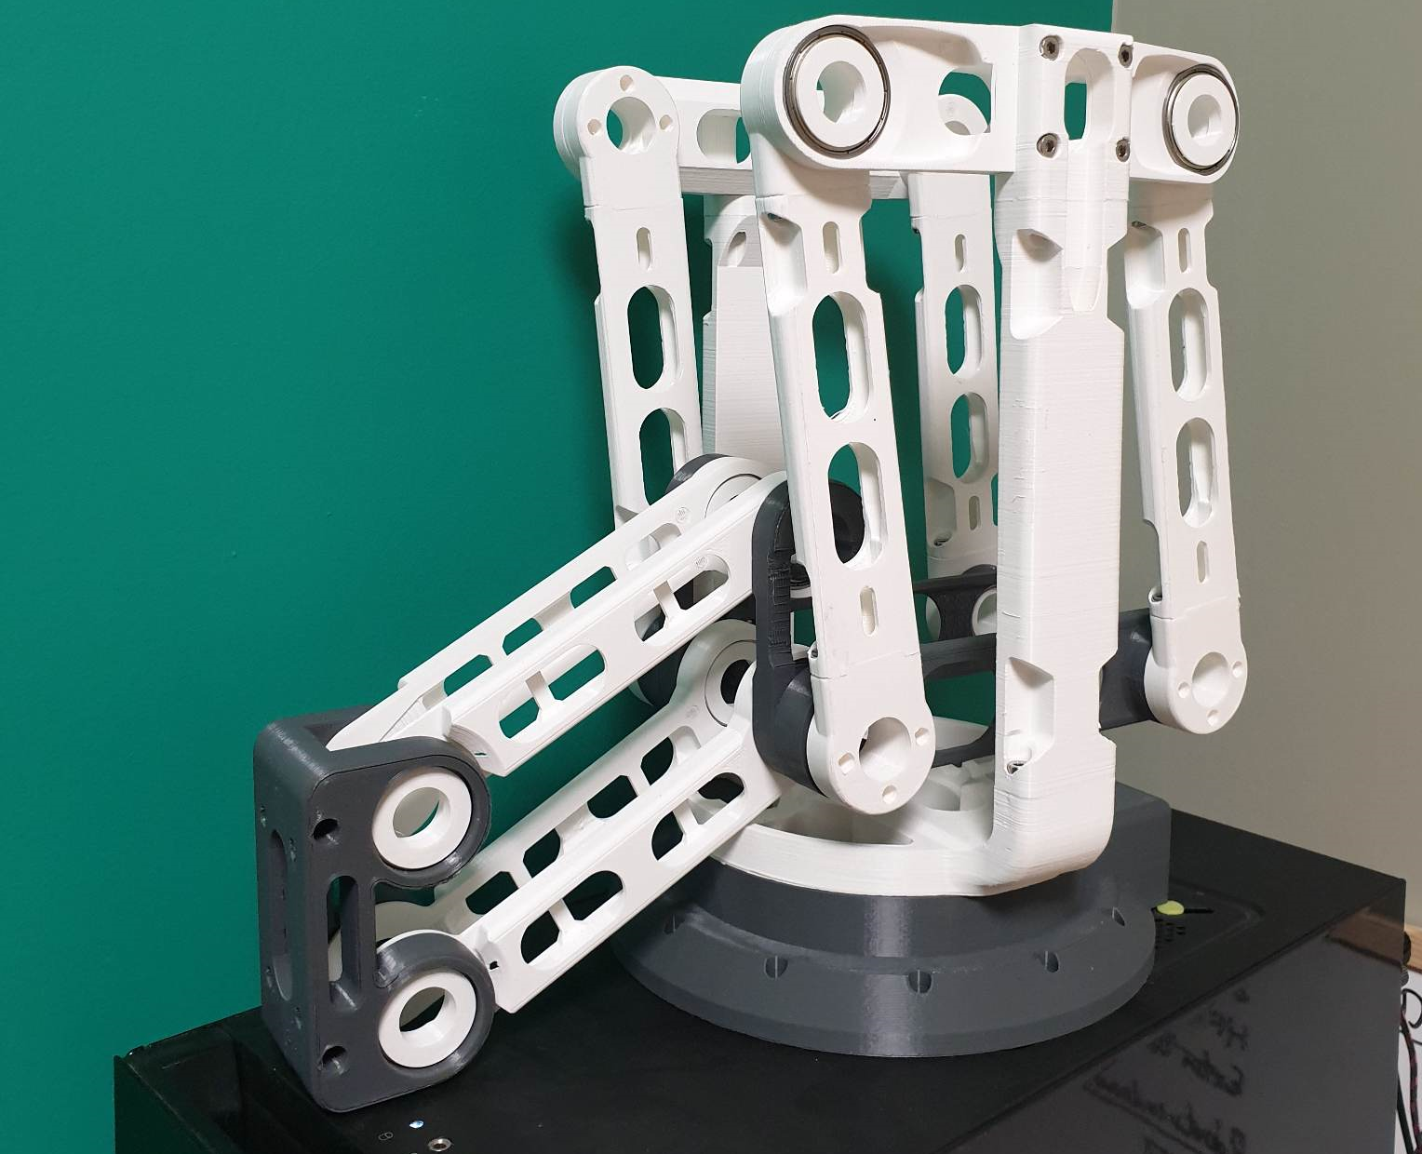
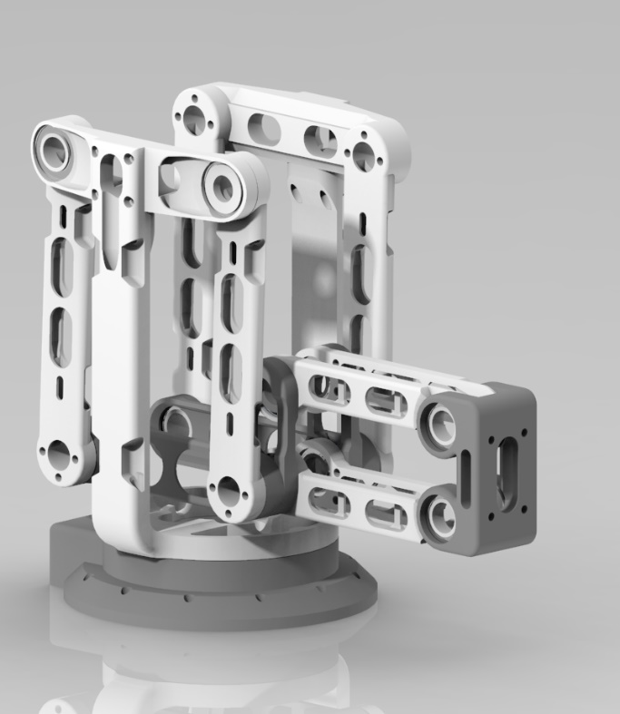
„ÚJ” vezérlő
Komplexebb szerszámok kezelése
Gravitáció kompenzáció
Scalelhető output
x0.1; x1; x10 elmozdulás (cm-mm)
STM32 helyett -> Nucleo
Intel i3 helyett Intel i9

Slide 6
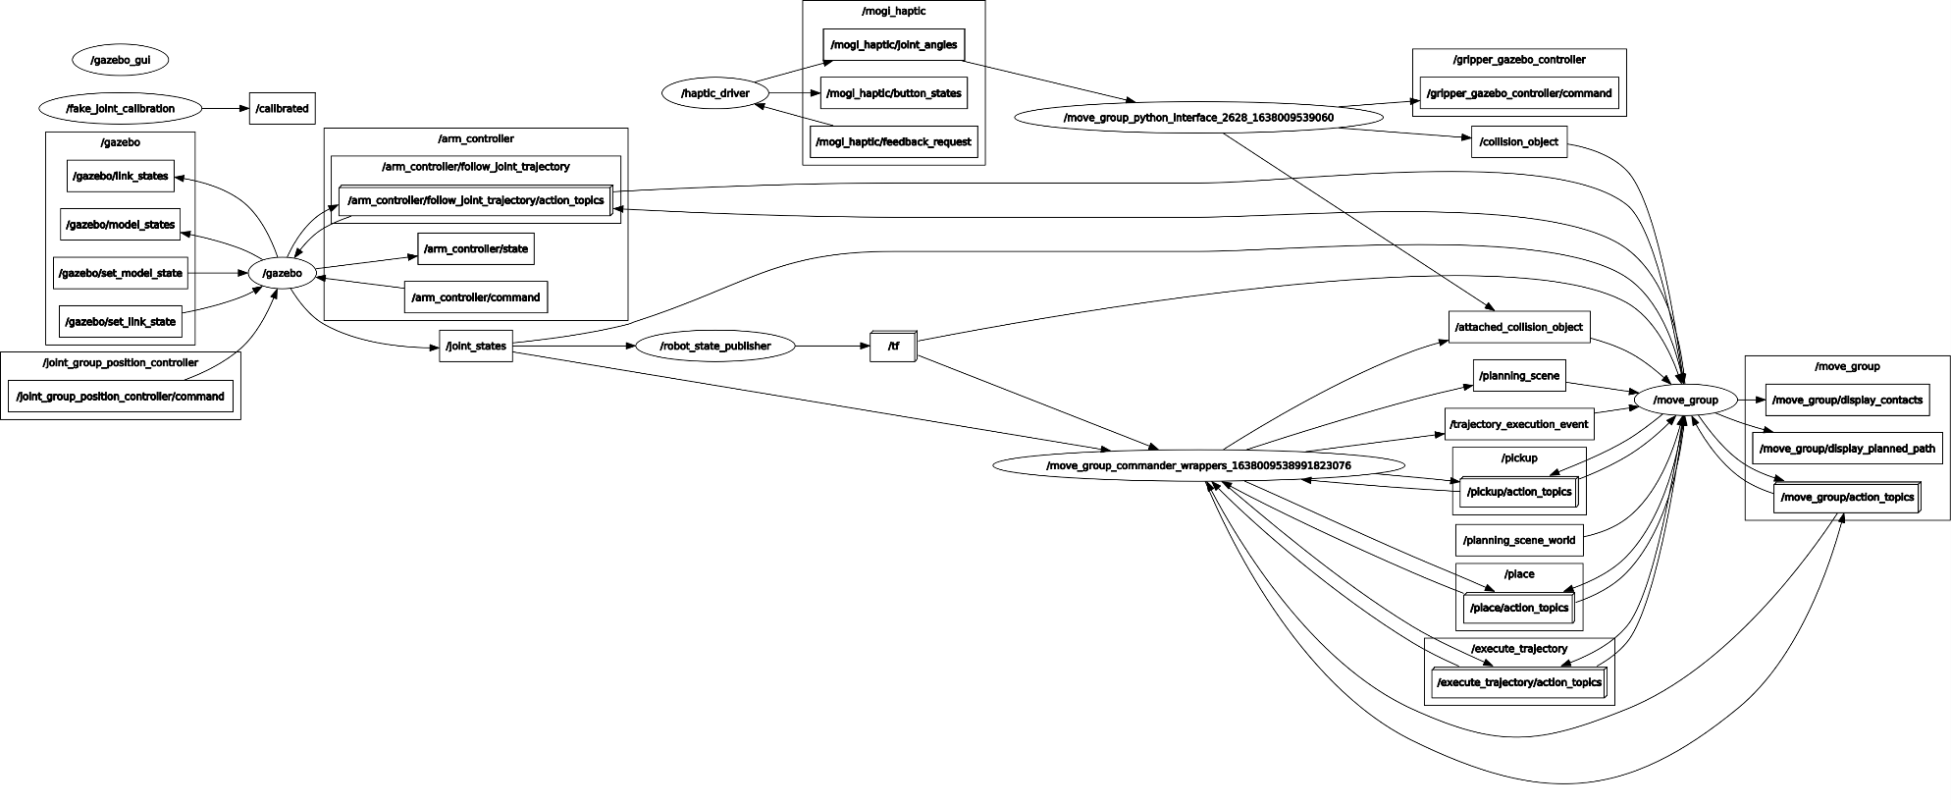
ROS
STM32 bluepill
Manipultar joints
Haptic node
Manipultar joints
Kitudom nagyítani!
Robot TCP
ur_commander script
MoveIT
Manipultar TCP
Robot joints

Slide 7
„Új” ROS koncepció
STM32 bluepill
Cycletime < 2-3[ms]
Ha nincs vibromotoros visszajelzés különben ~5-10[ms]
Manipultar joints
BlackBox:
4ms ciklusidő kritikus command
Ha ez nincs meg akkor interpoláció
Haptic node
Manipultar joints
BlackBox
ROS control
KUKA
MoveIT
UR 3e / 5

Slide 8
Köszönjük a figyelmet!

